Slide 1
BÀI 4 : ĐO NHIỆT ĐỘ(3 tiết)
B. Nội dung
I. Nhiệt độ và độ nóng lạnh
III. Nhiệt kế
3
4
1
2
II. Thang đo Celsius
IV. Đo nhiệt độ cơ thể

Slide 2
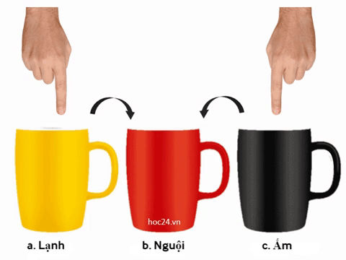
BÀI 4 : ĐO NHIỆT ĐỘ(3 tiết)
I. Nhiệt độ và độ nóng lạnh
*Thí nghiệm

Slide 3
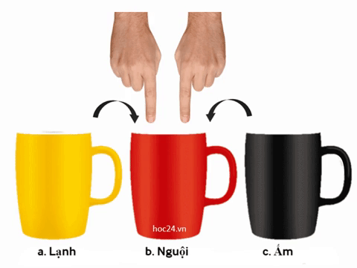
-Chuẩn bị ba cốc: cốc a đựng nước lạnh, cốc b đựng nước nguội và cốc c đựng nước ấm.
Nhúng ngón tay trỏ phải vào cốc a, nhúng ngón tay trỏ trái vào cốc c.
Sau một lúc, rút các ngón tay ra rồi cùng nhúng vào cốc b.

Slide 4
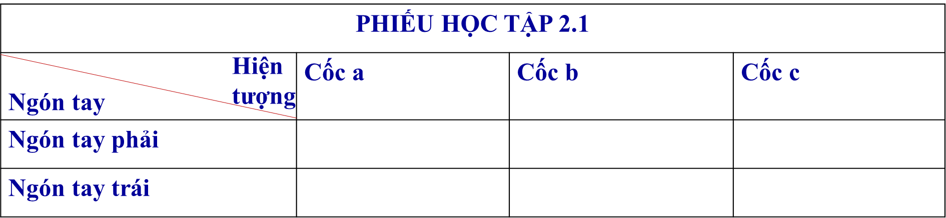
Nhiệm vụ 1: Hoàn thành phiếu học tập 2.1:
Lạnh
Nóng hơn
Lạnh hơn
Nóng

Slide 5
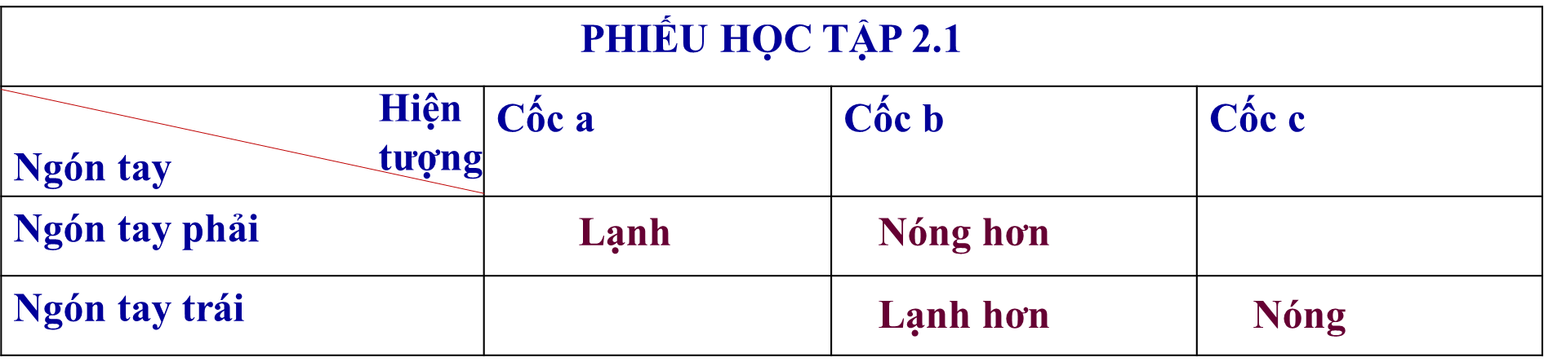
Nhiệm vụ 2: Trả lời câu hỏi “ Theo em, nước trong côc b nóng hơn nước trong cốc nào và lạnh hơn nước trong cốc nào? Nước trong cốc nào có nhiệt độ cao nhất, nước trong cốc nào có nhiệt độ thấp nhất? Vậy nhiệt độ là gì? Cảm giác của tay có cho ta biết chính xác nhiệt độ của vật không?
-Theo em, nước trong côc b nóng hơn nước trong cốc a và lạnh hơn nước trong cốc c.
-Nước trong cốc c có nhiệt độ cao nhất, nước trong cốc a có nhiệt độ thấp nhất
- Vậy nhiệt độ là số đo độ “nóng”, “ lạnh” của vật.
- Cảm giác của tay không cho ta biết chính xác nhiệt độ của vật. Để biết chính xác nhiệt độ của vật người ta dùng nhiệt kế theo thang đo xác định để đo nhiệt độ.

Slide 6
BÀI 4 : ĐO NHIỆT ĐỘ(3 tiết)
I. Nhiệt độ và độ nóng lạnh
*Thí nghiệm
*Kết luận.
-Nhiệt độ là số đo độ “nóng”, “ lạnh” của vật.
-Dựa vào các giác quan của ta để cảm nhận độ nóng, lạnh của một vật là không chính xác.
-Độ nóng hay lạnh của một vật được xác định thông qua nhiệt độ của nó. Vật nóng có nhiệt độ cao hơn vật lạnh. Nhiệt độ là số đo độ "nóng", "lạnh" của vật.

